Slide 1
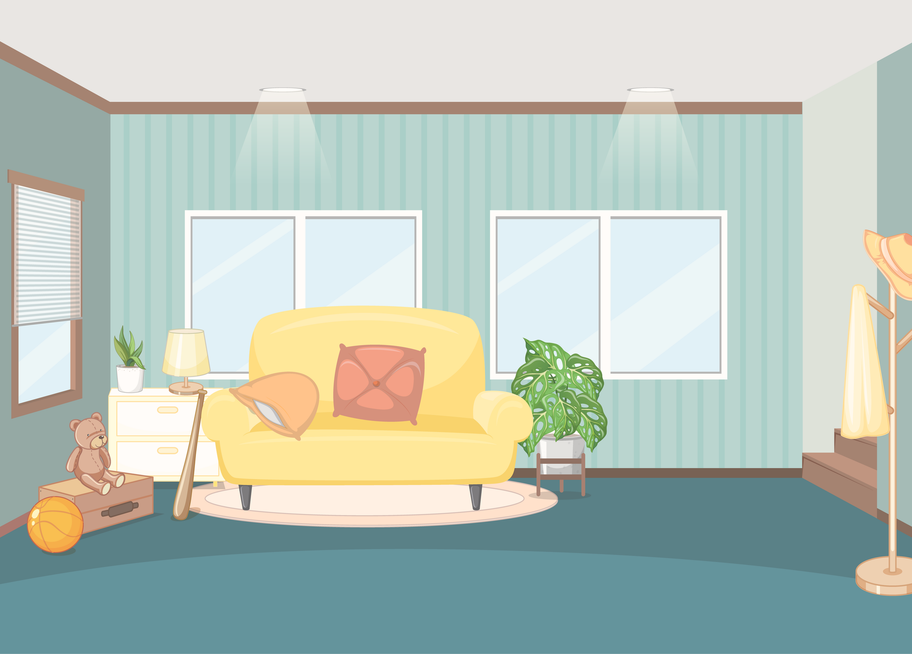




Notes:
THIẾT KẾ: HƯƠNG THẢO – ZALO 0972115126

Slide 2



Hoạt động 1:
Những việc cần làm để giữ sạch môi trường xung quanh nhà ở.

Slide 3





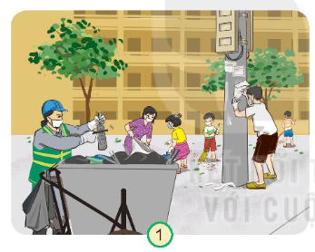
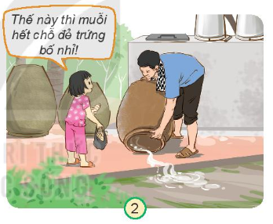
Quan sát các hình dưới đây và thực hiện
Kể tên việc làm trong mỗi hình? Nêu lợi ích của những việc làm đó?
Thảo luận
nhóm 4
Notes:
THIẾT KẾ: HƯƠNG THẢO – ZALO 0972115126

Slide 4


Vệ sinh xung quanh nhà ở, làm cho môi trường xung quanh nhà ở của mình có không khí trong lành, thoáng đãng, sạch sẽ và đẹp hơn.

Slide 5
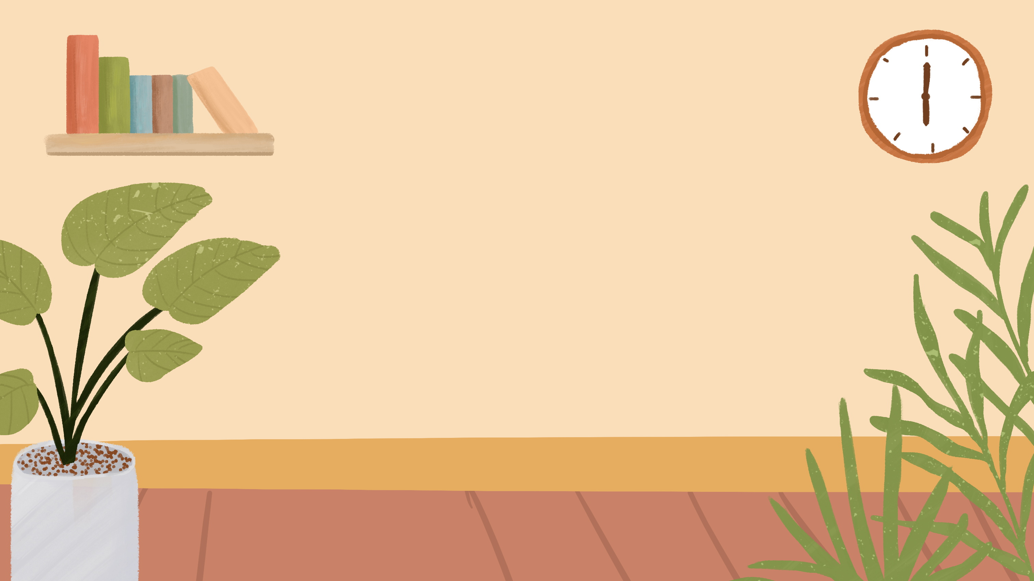

Hoạt động 2:
Lợi ích của việc
giữ sạch môi trường xung quanh nhà ở

Slide 6
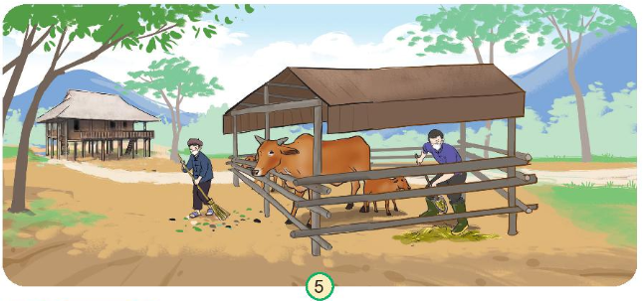

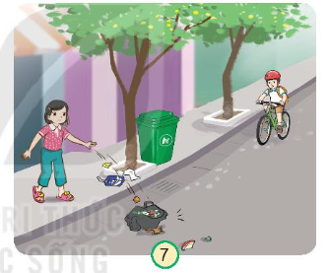
Việc làm nào trong các hình sau có tác dụng giữ vệ sinh xung quanh nhà? Vì sao?

Slide 7
Mọi người dân dù sống ở đâu (thành thị, nông thôn, miền núi, vùng biển) thì đều phải biết giữ gìn môi trường xung quanh nhà ở sạch sẽ. Tùy theo sức và điều kiện sống của bản thân mà làm những việc phù hợp để giữ vệ sinh xung quanh nhà ở.

Slide 8




Tại sao phải giữ gìn vệ sinh xung quanh nhà?
Để đảm bảo vệ sức khỏe, để phòng tránh bệnh tật,.. môi trường xung quanh nhà thoáng đãng, sạch sẽ,….

Slide 9

Giữ gìn môi trường xung quanh nhà ở đem lại rất nhiều lợi ích: đảm bảo được sức khỏe, phòng tránh nhiều bệnh tật,… không khí sạch sẽ, trong lành, giúp em có sức khỏe tốt, học hành hiệu quả hơn

Slide 10

